Slide 1
Ώρα για παιχνίδι!

Slide 2
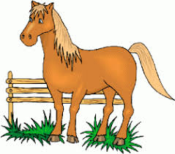
Κοίταξε την εικόνα και βρες το πρώτο γράμμα.

Slide 3
Koίταξε την εικόνα και βρες το πρώτο γράμμα.

Slide 4
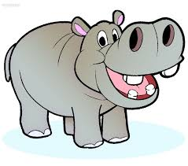
Koίταξε την εικόνα και βρες το πρώτο γράμμα.

Slide 5
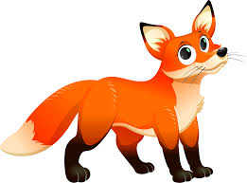
Κοίταξε την εικόνα και βρες το πρώτο γράμμα.

Slide 6
Κοίταξε την εικόνα και βρες το πρώτο γράμμα.

Slide 7
Κοίταξε την εικόνα και βρες το πρώτο γράμμα.

Slide 8
Koίταξε την εικόνα και βρες το πρώτο γράμμα.

Slide 9
Κοίταξε την εικόνα και βρες το πρώτο γράμμα.

Slide 10
Κοίταξε την εικόνα και βρες το πρώτο γράμμα.

Slide 11
Κοίταξε την εικόνα και βρες το πρώτο γράμμα.

Slide 12
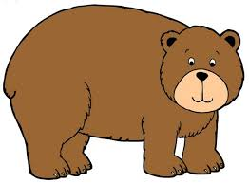
Κοίταξε την εικόνα και βρες το πρώτο γράμμα.

Slide 13
Κοίταξε την εικόνα και βρες το πρώτο γράμμα.

Slide 14
Κοίταξε την εικόνα και βρες το πρώτο γράμμα.

Slide 15
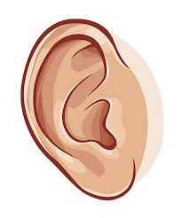
Κοίταξε την εικόνα και βρες το πρώτο γράμμα.

Slide 16
Κοίταξε την εικόνα και βρες το πρώτο γράμμα.

Slide 17
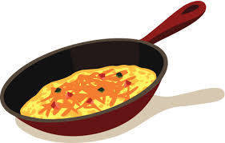
Κοίταξε την εικόνα και βρες το πρώτο γράμμα.

Slide 18
Κοίταξε την εικόνα και βρες το πρώτο γράμμα.

Slide 19
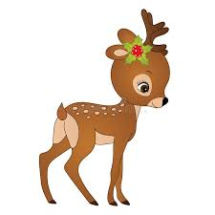
Κοίταξε την εικόνα και βρες το πρώτο γράμμα.

Slide 20
Κοίταξε την εικόνα και βρες το πρώτο γράμμα.

Slide 21
Κοίταξε την εικόνα και βρες το πρώτο γράμμα.

Slide 22
Ώρα για ξεκούραση!
https://www.youtube.com/watch?v=EGymN-Lc87M

